Slide 1
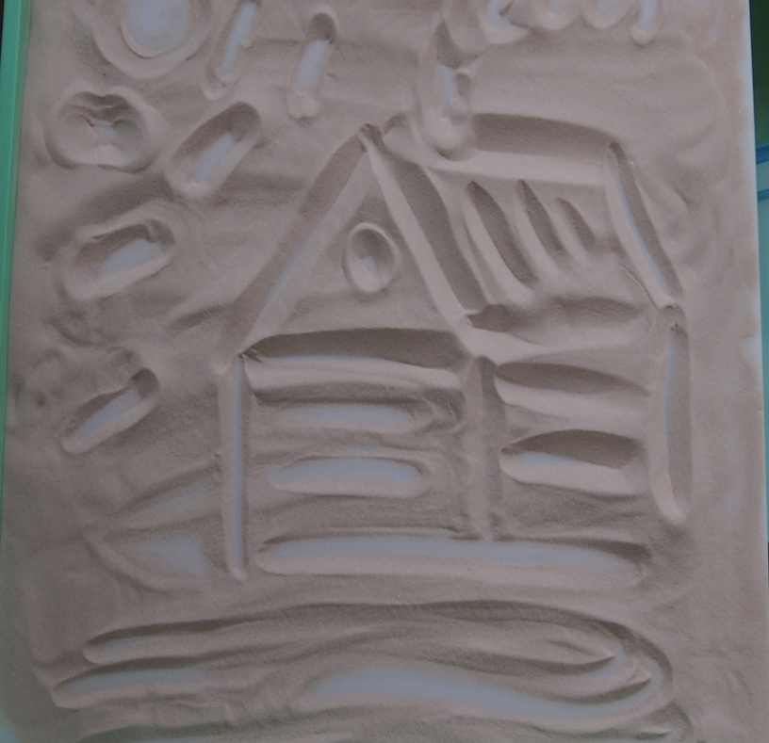
ПРЕЗЕНТАЦИЯ К ПРОЕКТУ ПО РАЗВИТИЮ ПОЗНАВАТЕЛЬНО – ИССЛЕДОВАТЕЛЬСКОй ДЕЯТЕЛЬНОСТИ ВОЛШЕБНЫЙ ПЕСОК
Составила воспитатель МБДОУ «Детский сад №140» г. Дзержинска Нижегородской области Свечникова Людмила Валентиновна

Slide 2
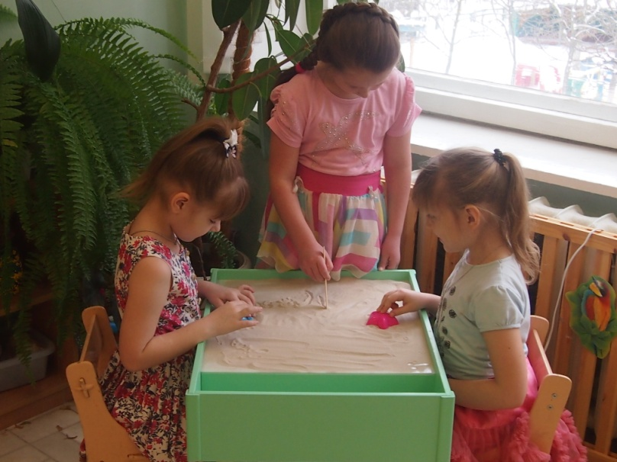
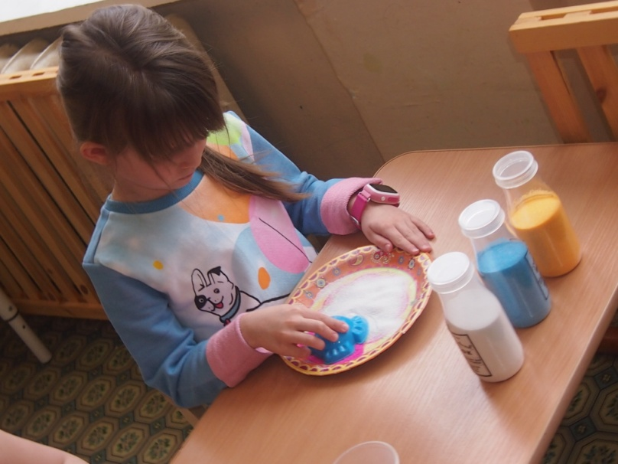
ЦЕЛИ И ЗАДАЧИ ПРОЕКТА
Цель: Создание условий для воспитания и развития познавательных и творческих способностей детей в процессе работы с природным материалом – песком.
Задачи: Познакомить детей со свойствами песка, правилами обращения с ним. Познакомить с миром пустыни. Способствовать развитию познавательной активности, обогащению чувственного опыта ребенка. Развивать творческую деятельность и мелкую моторику рук. Воспитывать коммуникативные навыки в процессе коллективной работы.

Slide 3
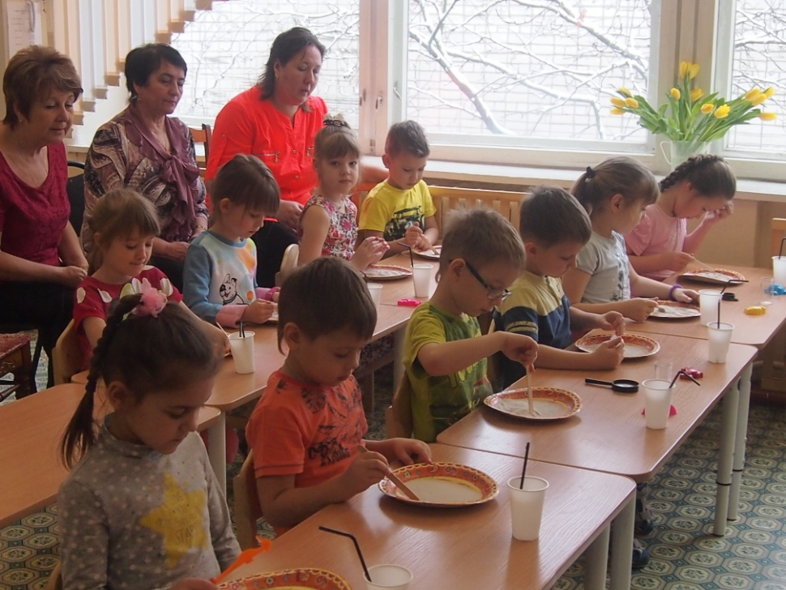
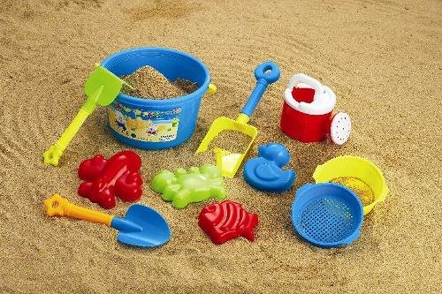
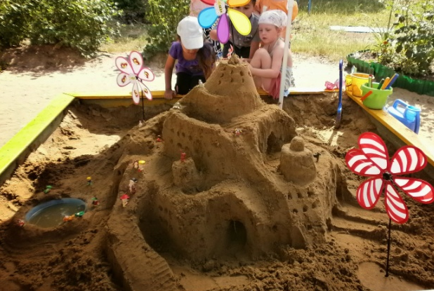
ОЖИДАЕМЫЕ РЕЗУЛЬТАТЫ
Развитие у ребенка творческих способностей;
- Обогащение активного словарного запаса ;
Расширение знаний детей о свойствах песка и их роли в окружающем мире ;
Накопление детьми эмоционального позитивного опыта общения с природой;
Сотрудничество родителей, педагога и детей в совместной деятельности;
- Получение удовольствия от выполненной работы в коллективе.

Slide 4
ЭТАПЫ ПРОЕКТА
подготовительный
заключительный
деятельный

Slide 5
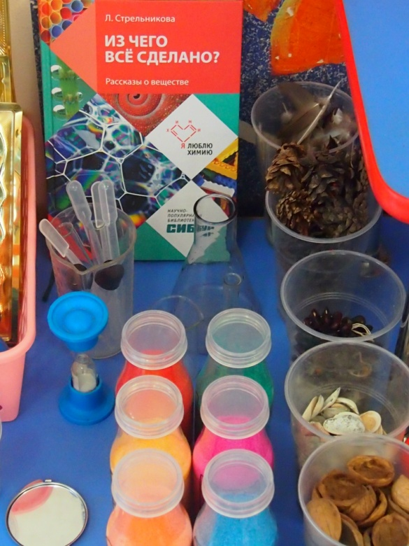
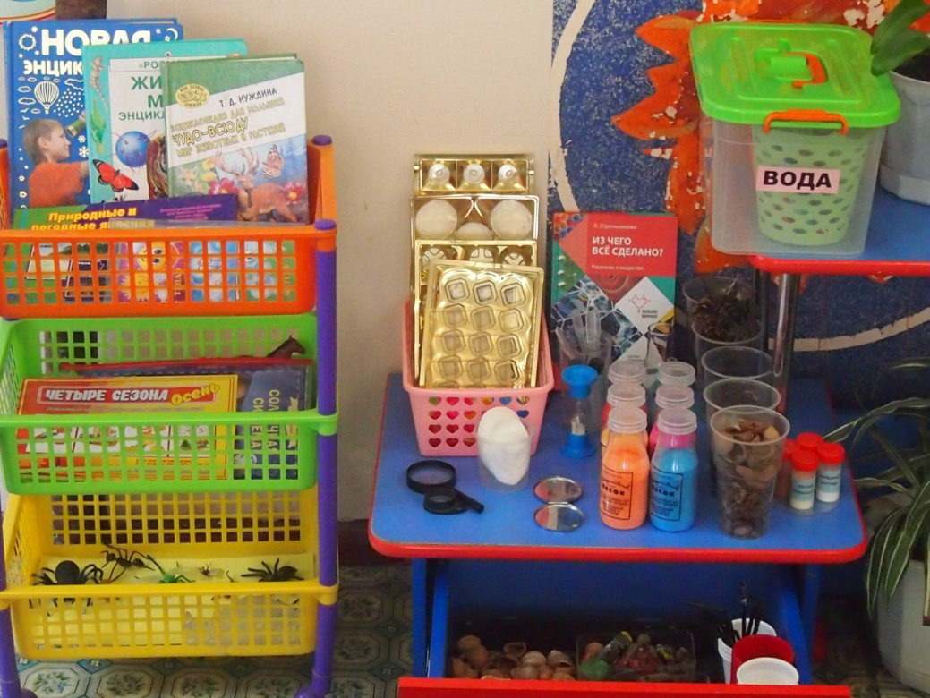
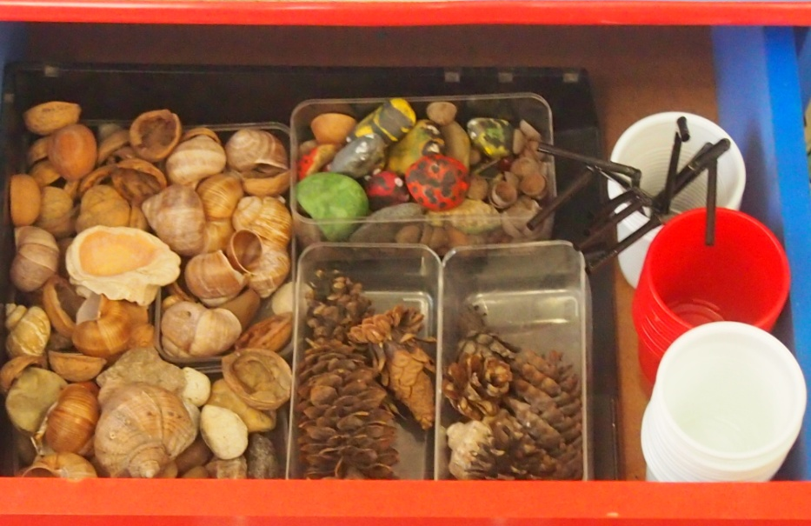
ПОДГОТОВИТЕЛЬНЫЙ ЭТАП
Постановка целей и разработка содержания учебно-воспитательного процесса в рамках проекта. Поиск информации по теме проекта. Привлечение родителей к участию в проекте.

Slide 6
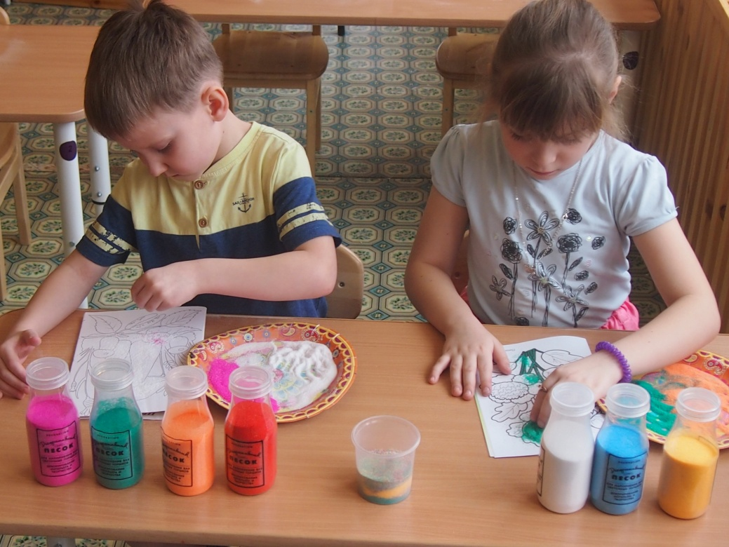
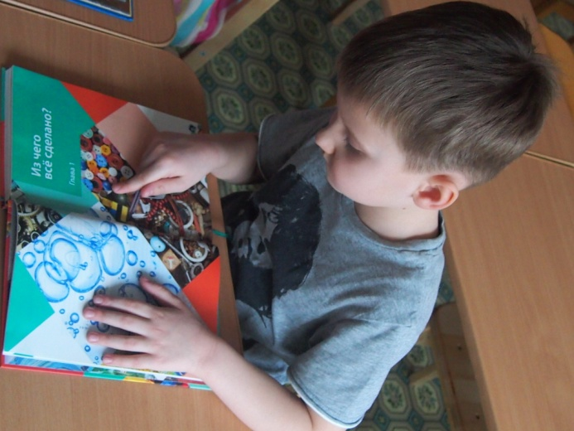
ДЕЯТЕЛЬНЫЙ ЭТАП
С детьми: 1. Непрерывная организованная образовательная деятельность по экспериментированию «Ах, этот удивительный песок».
2. Непрерывная организованная образовательная деятельность по ознакомлению с миром природы «Прогулка по пустыне».
3. Совместная деятельность на прогулке: закрепление свойств песка, опыты с песком, постройки из песка, рисование на песке.
4. Непрерывная организованная образовательная деятельность по рисованию «Песочная страна».

Slide 7
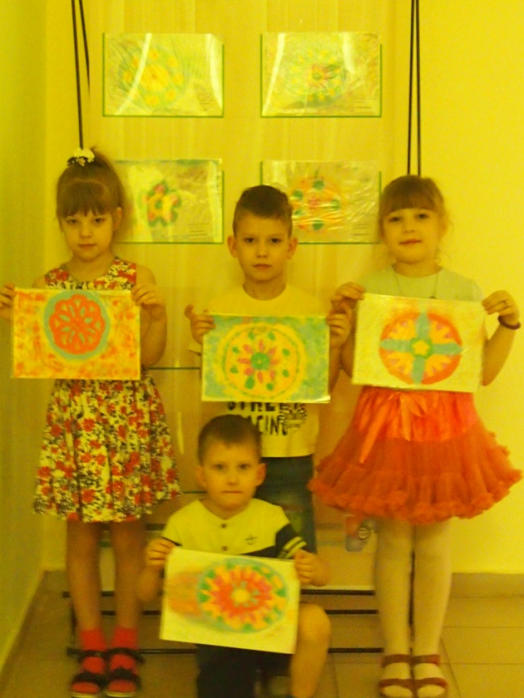
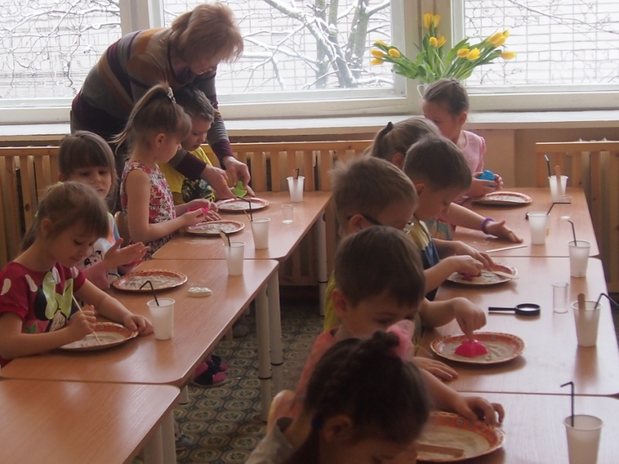
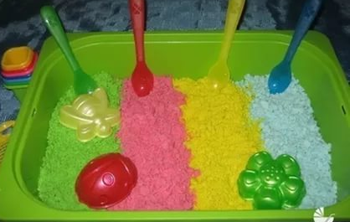
С родителями: 1. Консультация «Удивительные возможности песка». 2. Оформление информационного стенда «Песочные фантазии».
С педагогами: 1. Консультация «Удивительный песок» .
2. Советы по организации проведения игр с песком.
3. Дидактические игры с детьми.

Slide 8
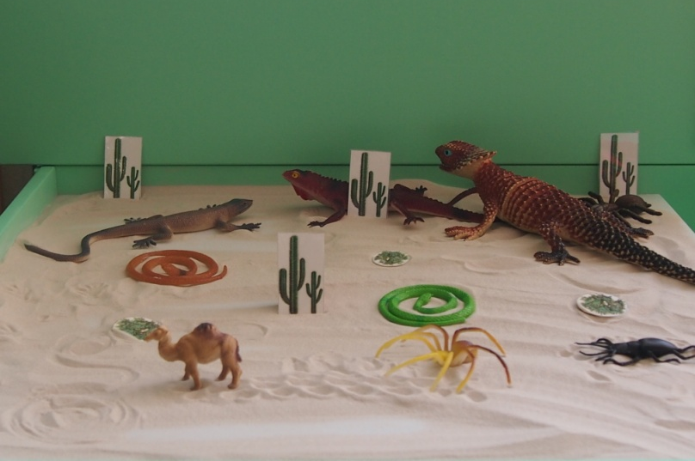
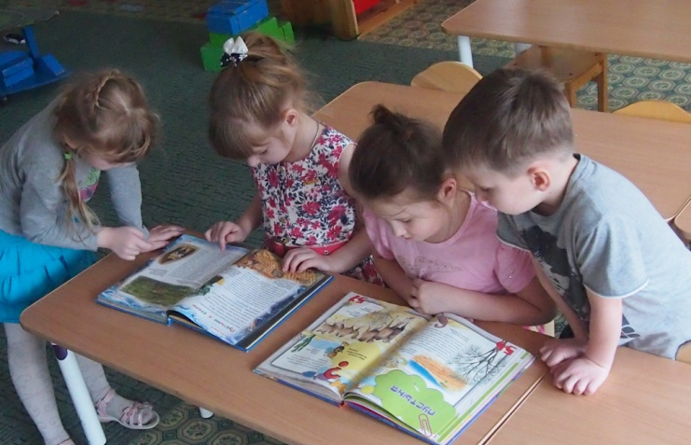
Непрерывная организованная образовательная
деятельность по экспериментированию «Ах, этот удивительный песок».
Цель: познакомить детей со свойствами песка, его происхождением, использованием, через
исследовательскую деятельность, используя опыты.
Непрерывная организованная образовательная
деятельность по ознакомлению с миром природы
«Прогулка по пустыне».
Цель: Познакомить детей с климатическими условиями пустыни. Продолжать формировать представление о взаимосвязи всех живых организмов в пустыне,
особенностям растительного и животного мира.
Воспитывать любознательность, интерес к окружающему миру.

Slide 9
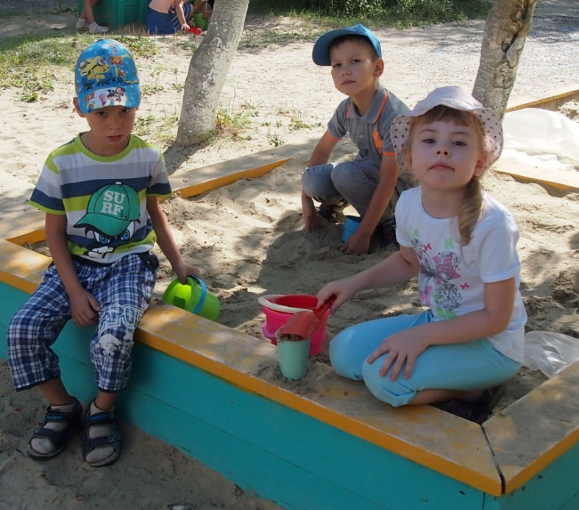
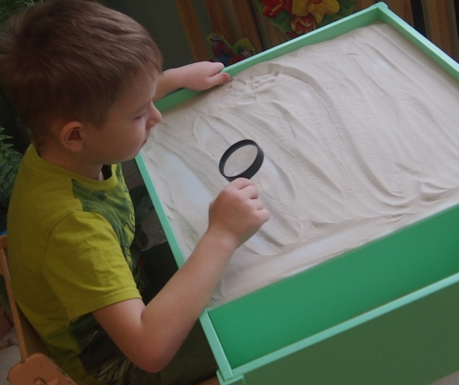
Непрерывная организованная образовательная деятельность по рисованию «Песочная страна».
Цель: развивать самостоятельность детей, творческие навыки, тренировать мелкую моторику рук. Совместная деятельность на прогулке.
Цель: закрепление свойств песка, опыты с песком, постройки из песка, рисование на песке.

Slide 10
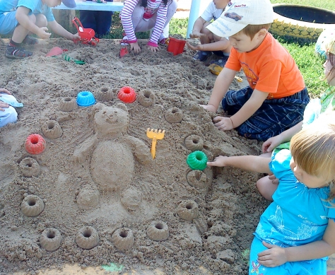
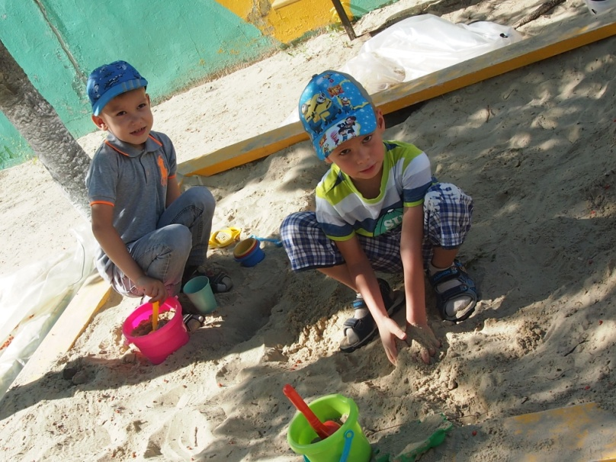
На прогулке:
1. Определяем состояние погоды (нет ли дождя, светит ли солнце?)
2.Выясняем, какой сегодня песок в песочнице (сырой или сухой.
3. Трогаем песок в тени и на солнце (где теплый, а где холодный?).
4.Выносим предположения – получатся ли сделать фигурки при помощи формочек? Что нужно сделать, чтобы получилось?
5.Проведение опыта по сыпучести сырого и сухого песка(через мельницу). Определяем, что сухой сыпется, потому, что песчинки не склеиваются от воды.
6.Помещение готовых фигурок в тень и на солнце, с последующим наблюдением за их состоянием на следующий день.

Slide 11
Викторина «Волшебный песок».
Цель: 1. Углубление и систематизация знаний о песке, особенностях его строения, возможности использования.
2. Повторение и закрепление знаний детей о пустыни, ее обитателей.
3. Развитие мелкой моторики и подготовка руки к письму.
4. Развитие связной речи, мышления.
Собрана картотека «Опыты и эксперименты»,дидактические игры с песком,
Совместно с родителями был создан уголок по опытно– экспериментальной деятельности.

Slide 12
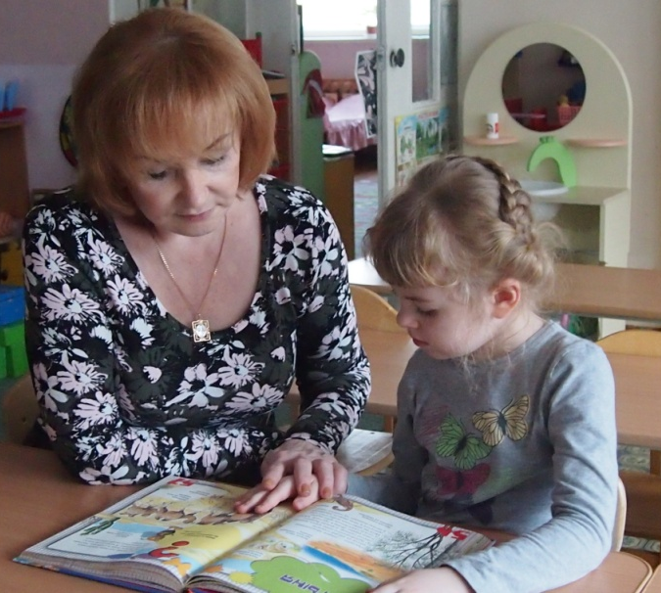
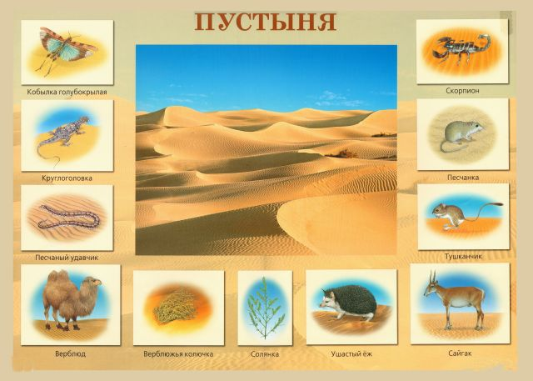
НАПРАВЛЕНИЯ РАБОТЫ С ПЕСКОМ В УСЛОВИЯХ
ДЕТСКОГО САДА
Работая с песком, мы охватываем
следующие образовательные области:
1. Социально – коммуникативное развитие 2. Познавательное развитие
3. Речевое развитие 4. Художественно – эстетическое развитие 5. Физическое развитие

Slide 13
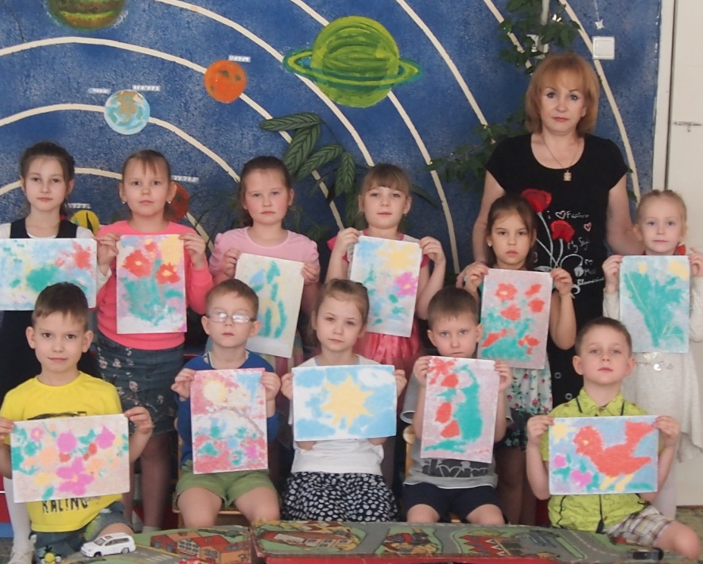
ВОЗМОЖНОСТИ ПЕСКА
Работа с песком способствует:
расширению кругозора
обогащению словарного запаса
бережному отношению к окружающему
миру
развитию познавательных и творческих
способностей
развитию мелкой моторики
развитию сенсорики
стабилизации эмоционального фона
формированию пространственных
представлений
развитию коммуникативных навыков.

Slide 14
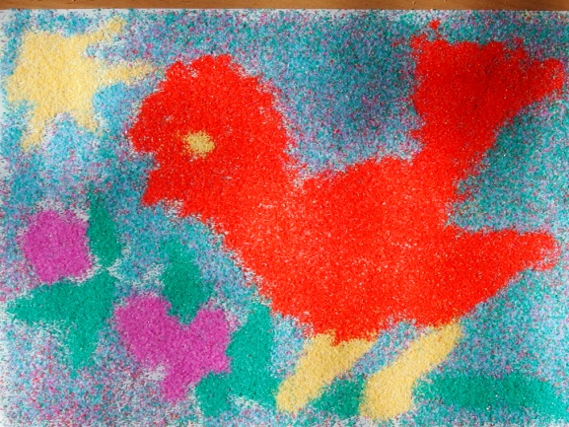
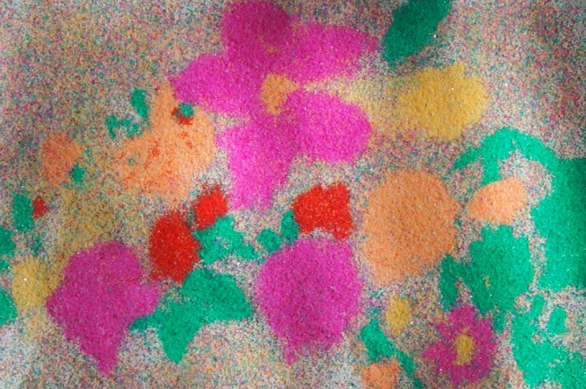
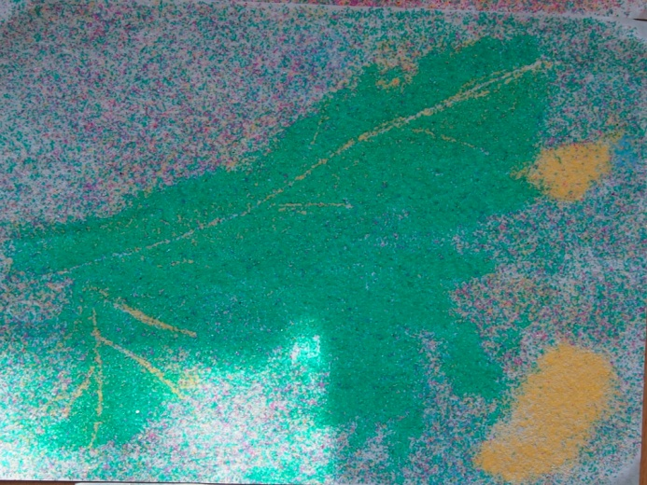
СПАСИБО ЗА ВНИМАНИЕ.

